Slide 1
2014 수능/모평 한국사 출제양상
수능사탐연구회 신형섭

Slide 2
한국사 출제 양상 1
1. 1번 문제는 6/9/수능 모두 선사시대를 출제하였다.
출제할 때에는 모두 유물 사진을 제시하고 그 시기의 특징을 물었다.

Slide 3
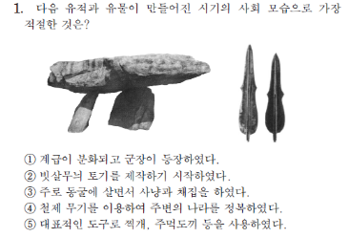
선사시대 문제(수능)

Slide 4
선사시대 문제(9평)

Slide 5
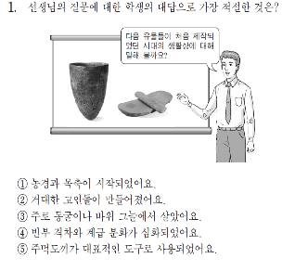
선사시대 문제(6평)

Slide 6
한국사 출제 양상 2
고대는 항상 지도를 제시하였다.
2013학년도 6평과 같은 킬러 지도 문제가 아니라, 삼국의 영토 또는 전쟁 상황과 같은 간단한 문제였다.

Slide 7
고대 문제(수능)

Slide 8
고대 문제(9평)

Slide 9
고대 문제(6평)

Slide 10
한국사 출제 양상 3
6평.9평,수능 모두 삼국 및 고려는 어렵게 출제되지 않았다.
정치를 중심으로 하고 기타 다른 부분에서도 대표적인 것만 출제하는 경향이 있다.

Slide 11
고려시대 출제(수능)

Slide 12
고려시대 출제(9평)

Slide 13
고려시대 출제(6평)

Slide 14
한국사 출제양상 4
문화사는 조선에서만 출제되었다.
수능 및 6평에서만 문화사가 출제되었다.

Slide 15
문화사(수능)

Slide 16
문화사(6평)

Slide 17
한국사 출제양상 5
공통점을 묻는 문제가 1문제 이상 출제되었다.
수험생들은 비슷한 이름이나 개념등을 연관지어 생각하는 습관을 길러야 한다.

Slide 18
공통점(수능)

Slide 19
공통점(9평)

Slide 20
공통점(6평)

Slide 21
한국사 출제양상 6
시기를 묻는 문제가 2~3문제 출제되었다.
기존에는 흐름을 통해 시기를 파악할 수 있었지만, 2014학년도 9평 및 수능에서는 흐름으로 풀었다면 오답을 고를 가능성이 높다.

Slide 22
시기문제(수능)1

Slide 23
시기문제(수능)2

Slide 24
시기문제(9평)1

Slide 25
시기문제(9평)2

Slide 26
시기문제 6평(1)

Slide 27
시기문제 6평(2)

Slide 28
한국사 출제양상 7
한국사와 세계사와의 관계를 묻는 문제가 수능 및 6평에 출제되었다.
교과서에 있는 주요 근 현대사의 사건은 필히 암기가 필요하다.

Slide 29
한국사와 세계사(수능)

Slide 30
한국사와 세계사(6평)

Slide 31
한국사 출제양상 8
선지 중에서 생소한 선지가 종종 등장하였다.
하지만 소재는 익숙한 주제였기 때문에 선지에 겁을 먹을 필요가 없다.

Slide 32
한국사 출제양상 9
통일 문제가 6평/9평/수능 한 문제씩 출제되었다.
통일 문제는 7.4 남북공동성명, 남북기본합의서와 남북한 UN 동시가입, 제1차 남북 정상회담 중심으로 출제되었다.

Slide 33
통일문제(수능)

Slide 34
통일문제(9평)

Slide 35
통일문제(6평)

Slide 36
한국사 출제양상 10
우리나라 광복 및 광복 직후 외국간의 회담이 6평/9평/수능 모두 출제되었다.
모스크바 3국 외상 회담, 제1,2차 미소 공동 위원회 중심으로 출제되었다.

Slide 37
광복직후 외국간 회담(수능)

Slide 38
광복직후 외국간 회담(9평)

Slide 39
광복직후 외국간 회담(6평)

Slide 40
한국사 출제양상(11)
도표를 제시한 문제가 1문제 이상(수능, 6평은 1문제, 9평은 2문제) 출제되었다.
중요한 것은 그래프가 아니라 그래프 밑의 연도다! 그래프의 기울기 및 증감에 신경쓰지 마라! 한국사는 경제와 다르다!

Slide 41
그래프 문제(수능)

Slide 42
그래프 문제(9평)

Slide 43
그래프 문제(6평)

Slide 44
한국사 출제양상(12)
민주화 혁명이 6평/9평/수능에서 출제되었다.
정치적으로 민감한 5.18은 출제되지 않았고, 4.19 혁명과 6월 민주 항쟁 중심으로 출제되었다.

Slide 45
민주화혁명(수능)

Slide 46
민주화혁명(9평)

Slide 47
민주화혁명(6평)

Slide 48
한국사 고난이도 출제법
1. 소위 ‘낚시’
2. 고난이도 시기문제
3. 해석이 어려운 지문

Slide 49
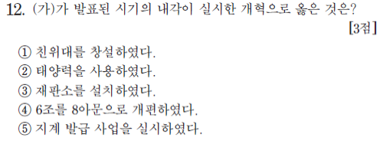
you just activated 평가원’s trap card(1)

Slide 50
you just activated 평가원’s trap card(2)

Slide 51
평가원양반! 이게 무슨 소리요! 시기하나 헷갈려 내가 백분위 85라니!!

Slide 52
이게 뭐야 몰라 무서워….

